Slide 1
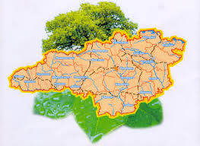
Фотограмметрія у повсякденному житті
Виконали студентки 42- З групи:
Ващеня С. І.
Захожа О.М.

Slide 2
Багато задач наукової та практичної діяльності людини можуть ефективно вирішуватися на основі використання знімків, отриманих в результаті аеро-, космічної або наземної зйомки. З розвитком техніки і комп'ютерних технологій кількість таких завдань збільшується.

Slide 3
В результаті, вимірювання та оцінки, що проводяться на основі вихідних знімків, можуть містити значні помилки. Тому, перш ніж використовувати знімки необхідно провести їх фотограмметричну обробку, яка полягає в усуненні спотворень і забезпеченні точності зображень. Тому в подальшому представлено області застосування фотограмметрії.

Slide 4
Картографічне виробництво Створення і оновлення топографічних карт - основне завдання фотограмметрії.

Slide 5
Лісове господарство Створення та оновлення карт для ведення лісового реєстру. Побудова та уточнення топографічної основи; контурне аналітичне лісове дешифрування; побудова цифрових моделей рельєфу для визначення типів рельєфу і лісо-рослинних умов; вимірювання по знімках для визначення розмірів структурних елементів лісу, в тому числі висоти полога насаджень; моніторинг лісового фонду і лісокористування, визначення площ вирубок та ін.

Slide 6
Сільське господарство Інвентаризація сільськогосподарських угідь, оцінка площі посівів тощо.

Slide 7
Геологія Завдання структурної геології (визначення елементів залягання порід та ін.), Геоморфології, гідрогеології, геологічного картування (виділення та уточнення контурів різних породних комплексів), моніторинг геологічних процесів, геологічні вишукування (виявлення критеріїв, що дозволяють судити про наявність тих чи інших корисних копалин) і ін.

Slide 8
Паливо-енергетична промисловість Складання тематичних карт і планів для інвентаризації, контролю і планування розвитку інфраструктури існуючих і споруджуваних об'єктів видобутку і транспортування палива та енергії.

Slide 9
Інженерні вишукування та проектування Проведення фотограмметричних робіт при вишукуваннях, проектуванні, будівництві та експлуатації інженерних об'єктів різного призначення.

Slide 10
Регіональне і муніципальне управління, територіальне планування та містобудування Створення та оновлення картографічних матеріалів, схем, планів, тривимірне моделювання для вирішення завдань ефективного територіального управління.

Slide 11
Охорона навколишнього середовища Контроль за станом навколишнього середовища при освоєнні надр, корисних ресурсів. Моніторинг небезпечних природних явищ та надзвичайних ситуацій, ефективне планування боротьби з НС, оцінка наслідків.

Slide 12
Збереження культурної і природної спадщини

Slide 13
Ігровий світ У загальних рисах, фотограмметрія є точним виміром довкілля та об'єктів всередині неї на основі фотографій і даних від інших безконтактних датчиків - наприклад, ультрафіолетових або теплових зображень. Це доступна альтернатива дорогому лазерному скануванню. Крім того, фотограмметрія дозволяє не тільки отримати деталізовану модель, але і фотореалістичну текстуру високої якості.

Slide 14
Архітектура Одним з основних завдань фотограмметрії в архітектурі є виконання архітектурно-будівельних обмірів з метою реконструкції та реставрації будівель, а також у науково-дослідних цілях.

Slide 15
Археологія Фотограмметрія застосовується в археології переважно для складання топографічних карт і планів розкопок, але останнім часом використовується також у віртуальній археології, реставраційній практиці, для вирішення різних експертно-мистецтвознавчих завдань.

Slide 16
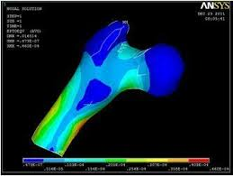
В медицині і хірургії для діагностики і лікування захворювань окремих органів людини, а також для виявлення в організмі постороніх предметів і пухлин

Slide 17
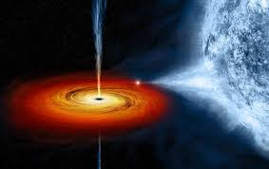
Дякую за увагу!!!

